Slide 1
Groupes de travail
Accompagnement des personnes vulnérables et aidants
15 Janvier 2025

Slide 2
ORDRE DU JOUR
INTRODUCTION : contexte
Intervention de l'ARS
Présentation du diagnostic de santé
Temps d’interconnaissance
-Pause-
Groupes de travail : Brainstorming sur les actions à réaliser en fonction des besoins et des axes.
-> 1er temps : Avis sur les actions du CLS 1 et les propositions CLS 2 (tableaux)
-> 2ème temps : Actions à identifier pour le CLS 2 (arbre de vie)

Slide 3
Introduction

Slide 4
DEFINITION DU CLS
Le Contrat Local de santé (CLS)
“Loi 21 juillet 2009 Hôpitaux, Patients, Santé & Territoires:
décloisonner et coopérer, territorialiser, simplifier, promouvoir la prévention”
“Dans le domaine de la santé, le CLS est un outil important au service du territoire du Pays. Il fédère les acteurs locaux autour de la santé globale (santé physique, mentale et sociale) des habitants. Il permet une plus grande complémentarité dans l’action des institutions concernées. C’est à l’échelon local que peuvent se mettre en place des synergies entre acteurs “
Bernard FLOCH, élu délégué Pays de Morlaix

Slide 5
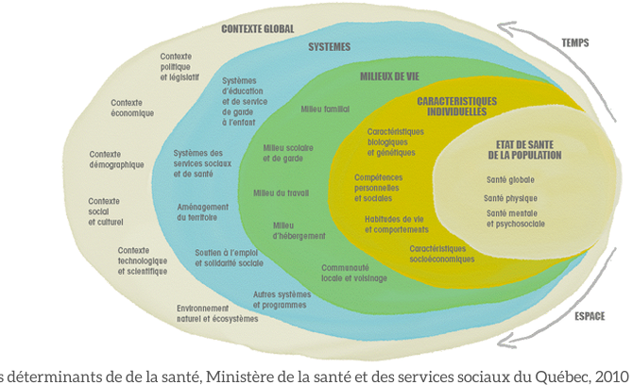
DEFINITION DU CLS

Slide 6
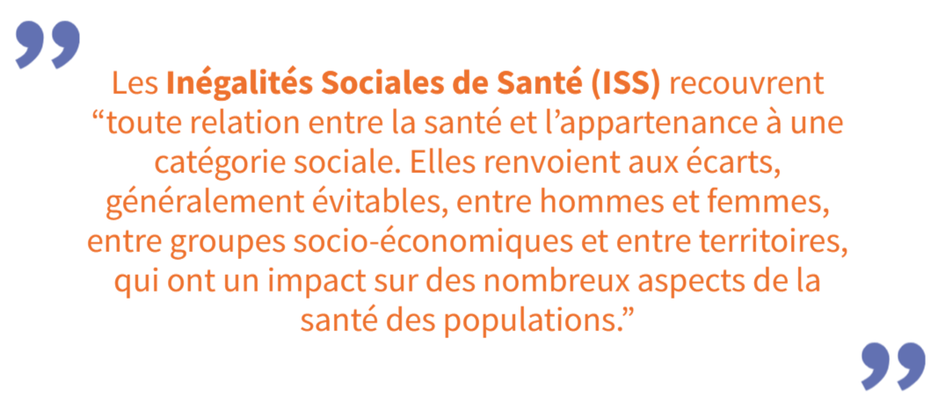
DEFINTION DU CLS

Slide 7
DEFINITION DU CLS
Les CLS en Bretagne s’articulent autour des 5 axes stratégiques suivants reflétant les priorités du Projet régional de santé :
La prévention et la promotion de la santé et de la santé environnementale
L’accès aux soins
L’attractivité des métiers du soin et de l’accompagnement
Les populations vulnérables et leurs aidants
La participation citoyenne et la mobilisation des usagers comme partenaire en santé

Slide 8
PERIMETRE DU CLS
Le Pays de Morlaix :
Le territoire compte 129 460 habitants, 3 intercommunalités et 59 communes.
Morlaix communauté 64 603 habitants – 26 communes
Communauté de Communes du Pays de Landivisiau 33 097 habitants
– 19 communes
Haut-Léon communauté – 31 760 habitants – 14 communes

Slide 9
L’EVALUATION

Slide 10
L’ELABORATION DU CLS 2

Slide 11
Intervention de l’ARS

Slide 12
FOCUS Personnes vulnérables et aidants
ORIENTATIONS
Les axes stratégiques du PRS suivants développent des objectifs pouvant être pris en compte dans les CLS au titre de l’axe « populations vulnérables et leurs aidants » :
06. Développer la réponse à des enjeux populationnels prioritaires
07. Agir en faveur de l’autonomie et de l’inclusion des personnes
09. Affirmer la place des usagers-citoyens dans le système de santé

Slide 13
FOCUS Personnes vulnérables et aidants
ORIENTATIONS
les CLS doivent faire émerger des initiatives pour ces publics afin de favoriser leur accès aux accompagnements et aux soins, aux droits et leur inclusion dans la société,
Pourquoi Agir ?
Lutter contre les inégalités sociales de santé/ Apporter des réponses adaptées aux besoins
Optimiser l’autonomie personnelle et sociale des individus /Favoriser l’inclusion
Comment Agir ?
Développer une prévention « spécialisée » sur les problématiques des personnes vulnérables et de leurs aidants
Soutenir des actions de prévention et de promotion de la santé ciblées sur les publics vulnérables ;
Porter des changements en termes d’habitat, d’urbanisme, d’environnement, d’action sociale, qui sont bénéfiques pour la santé des populations vulnérables ;
Porter des actions visant une pleine participation des personnes vulnérables à la vie collective, dans les domaines de l’habitat, des transports, de l’urbanisme, de l’enfance, de l’accès à la culture, du soutien à la vie associative, de la tranquillité publique…
Faciliter l’accès à l’information, aux droits et aux soins
développer des actions spécifiques en faveur de l’accès aux droits et à l’information. Elles peuvent également développer des actions d’interconnaissance des acteurs.
Soutenir l’aide mutuelle et les aidants
Favoriser les partenariats entre les acteurs du territoire
Favoriser la coordination des services entre les différents acteurs locaux tels que les services sociaux, de santé, d'emploi, de logement, etc. permet de travailler de manière synergique pour répondre aux besoins complexes des personnes vulnérables et de leurs aidants

Slide 14
FOCUS Personnes vulnérables et aidants
ORIENTATIONS
L’attractivité des métiers du soin et de l’accompagnement : les CLS constituent un vecteur de mobilisation intersectoriel favorable à la promotion et au soutien des filières professionnelles des métiers du soin, du médico-social et de l’accompagnement.
Il s’agit de mener un ensemble d’actions coordonnées visant à minorer les freins vers certaines orientations professionnelles ou vers l’emploi. Les actions portent sur l’emploi, la valorisation des filières et des activités, le sens au travail, les actions avec les partenaires des filières professionnelles, etc.…

Slide 15
Présentation du diagnostic santé

Slide 16
ASPECTS GENERAUX
Caractéristiques de la population:
L’évolution annuelle moyenne de la population du Pays de Morlaix est positive (+ 0,1 % en moyenne par an). Cette évolution est inférieures aux territoires de référence. (Insee)
• Indice de vieillissement de la population élevé avec des disparités entre EPCI : En 2021, l’indice de vieillissement pour le Pays de Morlaix est de 114 personnes âgées de 65 ans ou plus pour 100 jeunes de moins de 20 ans. Cet indice est supérieur à celui du département (108), à la région (100)et celui de la France métropolitaine (84,3). (Observatoire des territoires)
• les ménages sont principalement constitués de ménages d’une seule personne;
7,5 % des familles sont des familles monoparentales sur le Pays de Morlaix;
Un taux de pauvreté élevé sur Morlaix communauté (12.3 %et Morlaix (19%) (France : 14.9%, Finistère :10.8 %)
• Un taux de chômage sur le bassin d’emploi à 6,1% (7,4% en france)
•Un territoire de logement secondaire : La part de logements secondaires, elle, a augmenté, passant de 11,2% à 14,5%.

Slide 17
ASPECTS GENERAUX
Etat de santé de la population :
Les taux de mortalité générale, prématurée et prématurée évitable au sein du Pays de Morlaix sont supérieurs aux taux observés sur la région, qui présente, elle-même des taux significativement supérieurs au niveau national.
Sur la période 2019-2021, l’analyse des indices comparatifs de mortalité liée à l’alcool, au tabac, au suicide, du Pays de Morlaix indique une surmortalité sur le territoire par rapport à la France métropolitaine. (Atlas des mortalités 2024)
Les pathologies rencontrées les plus fréquemment sur le territoire sont : les cancers, les affections psychiatriques de longue durée et les maladies respiratoires chroniques.
(Atlas des pathologies 2024)
Le pourcentage de la population exonérée au titre d’une ALD sur la période du 01/07/2022 au 30/06/2023 sur le territoire du Pays de Morlaix est de 26,3 %, soit un taux légèrement supérieur à ceux du département, de la région et de la France

Slide 18
ASPECTS GENERAUX
Offre de santé :
L’offre médicale : Plus faible densité en chirurgiens-dentistes, sage-femmes, orthophonistes et médecins spécialistes et la densité de médecins généraliste est inférieure aux territoires de référence.
Zonages:
Part de 17 ans et + non couvert par un médecin traitant et en ALD légèrement supérieure aux territoires comparés ;
Part de 70 ans et + non couvert par un médecin traitant supérieure à tous les territoires de comparaison.
Plusieurs établissements sur le territoire :
-Le centre hospitalier des Pays de Morlaix ,
-La Clinique de la Baie à Morlaix
-Le Centre hospitalier de Lanmeur
-La fondation ILDYS gérant les sites de Perharidy et Saint Luc à Roscoff
AUB santé
Evolution de l’exercice coordonné :
Il existe 6 Maison de Santé Pluriprofessionnelle en fonctionnement dont 4 disposants de l’ACI. On retrouve également 3 centres de santé polyvalents, 2 CPTS

Slide 19
Eléments en lien l’accompagnement des personnes vulnérables et des aidants
Personnes en situation de handicap :
En 2021, sur les 59 communes du Pays de Morlaix on dénombre 2 775 bénéficiaires de l’AAH, dont 849 sur la commune de Morlaix, 26 à Landivisiau et 161 à Saint-Pol-de-Léon.
Des structures pour adultes
1 Maison d’Accueil Spécialisée (MAS) ;
3 Foyers d’accueil médicalisés ;
1 Foyer d’hébergement ;
3 Foyers de vie ;
3 services d'accompagnement à la vie sociale (SAVS) ;
1 service d’accompagnement médico-social pour adultes handicapés (SAMSAH) ;
4 établissements et Services d’Aide par le Travail (ESAT).
Pour enfants : 1 Institut Médico-éducatif (IME) ;
1 Institut Thérapeutique éducatif et pédagogique (ITEP) ;
1 Service d’Education Spéciale et de Soins à Domicile (SESSAD) ;
1 Centre d’action médico-sociale précoce (CAMSP) ;
Plusieurs Unités Localisées pour l’Inclusion Scolaire
Personnes âgées :
En 2021, le Pays de Morlaix dispose de 2 265 places en établissements pour personnes âgées, soit un taux d’équipement de 151 places pour 1 000 personnes âgées de 75 ans ou plus.
23 EHPADs sont présents sur le Pays de Morlaix, une résidence autonomie
Des services :
6 SSIAD, 7 SAAD, Nombreux CCAS, Plateforme de répit aux aidants.
CLIC du Pays de Morlaix , DAC Appui Santé Nord Finistère, département du Finistère et notamment le Plan Bien vieillir en Finistère
9,3 millions de personnes déclarent apporter une aide régulière à un proche en situation de handicap ou de perte d’autonomie en 2021 en France (DRESS)

Slide 20
ANIMATION
Photo-langage

Slide 21
Groupes de travail

Slide 22
Résultats de l’évaluation
(analyse transversale sur la base des enquêtes auprès des acteurs )
L’évaluation du CLS 1 (juin 2024) a conclu à la pertinence du contenu de celui-ci au regard des enjeux mis en avant lors du diagnostic réalisé au moment de son élaboration et la cohérence interne et externe.
Les besoins de santé du territoire ont été suffisamment pris en compte dans l’élaboration du CLS
• A permis d’améliorer la mobilisation et la coordination des partenaires
• Garder une vigilance sur la représentation de certains acteurs (habitants, professionnels de santé,)
• Les spécificités territoriales géographiques semblent avoir moins bien été prises en compte
Meilleure prise en compte des inégalités sociales et territoriales de santé : Cela peut se traduire par des actions « ciblées » sur certains territoires (quartiers défavorisés, zones rurales isolées)
Renforcement de la thématique santé -environnement
Maintien du périmètre géographique du CLS à l’échelle du Pays de Morlaix.
Maintien du modèle de gouvernance

Slide 23
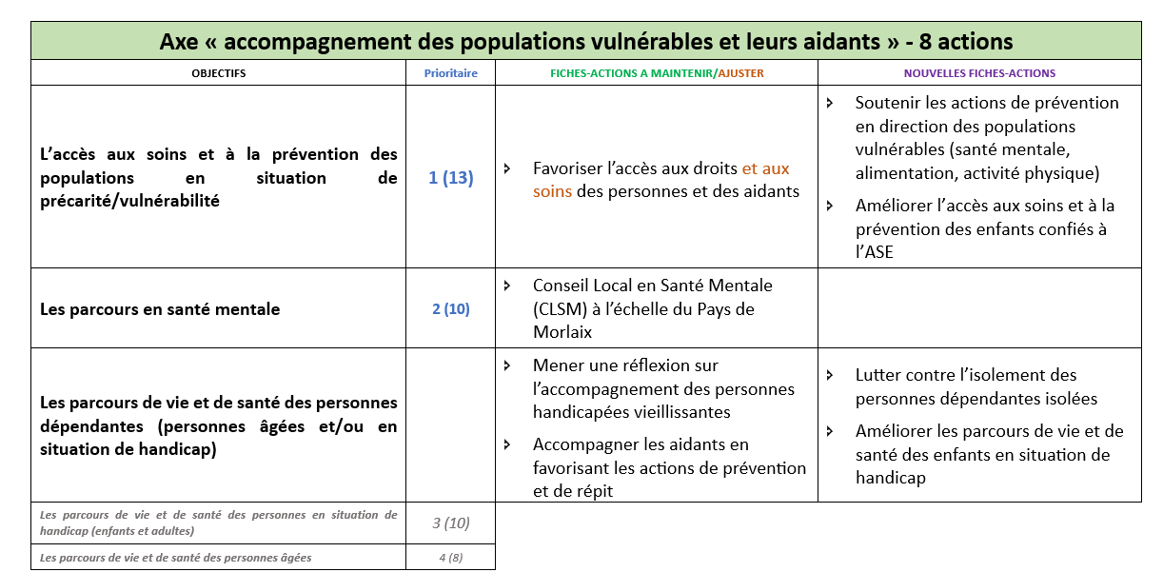
1 ER TEMPS
SUPPORTS : Tableaux des fiches actions CLS 1 et des propositions CLS 2
0
02
03
04

Slide 24
1 ER TEMPS
SUPPORTS : Tableaux des fiches actions CLS 1 et des propositions CLS 2
01
02
03
04
Objective 01
Objective 02
Objective 03
Qu’en pensez-vous ?
Que souhaitez-vous prioriser dans version CLS 2 en terme de thématiques, d'actions ?
Autres thématiques non identifiées ?

Slide 25
ANIMATION
ARBRE DE VIE

Slide 26
2ème TEMPS : Construction
SUPPORT : ARBRE DE VIE
Consignes :
1) Identifier les freins (situés aux racines) à la réalisation
de l’axe prioritaire
2) Proposer des actions concrètes (une par branche)
tout en prenant en compte les freins identifiés
3) Répondre aux questions : Qui ? Comment ? Quand ?
pour chacune des actions (branches).

Slide 27
CONCLUSION
Restitution des travaux lors du prochain atelier en février (phase 2).
Rappel des autres groupes
Prochaine réunion du groupe de travail -PHASE 2
25/02
Objectif : Travailler sur les fiches actions

Slide 28
MERCI POUR VOTRE PARTICIPATION
Elodie Falquerho-Hoarher
0766107966
elodie.falquerho@paysdemorlaix.com
www.paysdemorlaix.com
CCI-aéroport 29600 Morlaix

